Slide 1
İLETİŞİM ENGELLERİ
Öğr. Gör. Emine ODABAŞI TEZER
Endodonti Anabilim Dalı

Slide 2
Dersin amacı
Diş hekimi hasta ilişkisinde iletişim engellerini tanıtmak

Slide 3
Dersin Kazanımları
Diş hekimi hasta iletişiminin içeriğini sayabilir
Sağlık iletişiminin temel amacını izah edebilir
Hasta-hekim iletişim tarzlarını açıklayabilir
Engelsiz hasta-hekim ilişkisinde tesis edilmesi gereken unsurları söyleyebilir

Slide 4
Sağlık İletişimi
mesajın bir kaynaktan herhangi bir araç vasıtasıyla alıcıya iletilmesi ve mesajın iletilmesi sonucu ortaya çıkan geri bildirim
sözlü, sözsüz, yazılı
Sağlığın söz konusu olduğu her tür iletişim sağlık iletişimi konusu
Sağlık iletişimi sağlıkla ilgili mesajların yayılması ve yorumlanması
Sağlık iletişimi sağlığı geliştirmek, kişilerin ve toplumun sağlıkla ilgili kararları üzerinde etkili olmak ve bilgilendirmek için iletişim stratejilerinin incelenmesi ve kullanımını içerir
Daha kapsayıcı bir tanımla ifade etmek gerekirse sağlık iletişimi sağlık durumu ile ilgili konularda bireyin ve toplumun bilgi ihtiyacının karşılanması, bilinçlendirilmesi, farkındalık oluşturulması, sağlık okuryazarlığının oluşturulması ve yükseltilmesi, bireylerde sağlık hakkı konusunda bilinç oluşturulması, sağlıklı bir ortamda yaşamı mümkün hale getirmek için çeşitli iletişim stratejilerinden yararlanılmasıdır
Sağlık iletişimi kapsamında gerçekleştirilen faaliyetlerin temel amacı birey davranışlarının sağlığı iyileştirici ve geliştirici yönde değiştirilmesi ile toplum sağlığının yükseltilmesidir.

Slide 5
Sağlık iletişimi
mikro düzey; bireysel olarak hasta ve hekim arasında
mezo düzey; toplumsal gruplar arasında
makro düzey; kitle iletişim araçları sayesinde
Notes:
Başka bir ifade ile sağlık iletişimi boyutları kişilerarası, gruplararası ve kitle iletişimi şeklinde 3 boyutta incelenebilir (Çınarlı ve Yücel, 2014). İletişimde bazen kaynaktan, mesajdan
ya da alıcıdan ötürü çeşitli sorunlar yaşanabilmektedir. Teknik nedenler, eksik ifadeler ya da algıda
seçiçilik gibi durumlar iletişim sorunlarını ortaya çıkarabilmektedir.

Slide 6
Sağlık İletişimi Sorunları
bazıları hasta bazıları ise sağlık profesyonelleri kaynaklı
Hastaların çekingen olması, kendini ifade etmekte zorlanması, hastalıklarından dolayı gergin olmaları, söz konusu bazı tıbbi terimleri anlamamaları, tedavi sürecinin karmaşık gelmesi…
sağlık kurumlarının kalabalık ve karmaşık olması, yeterli yönlendirici tabelanın bulunmaması, sağlık çalışanlarının yoğun olması, hekimin aşırı hasta muayene ve tedavi etmesi sonucu hastalara ayırdığı vaktin azalması, aşırı tıbbi terminoloji kullanımı, hastaların hastalıkları ve tedavi süreçleri hakkında yeterince bilgilendirilmemesi ve bunun bir zaman kaybı olarak görülmesi… vb türde sağlık iletişimi sorunları yaşanabilmektedir

Slide 7
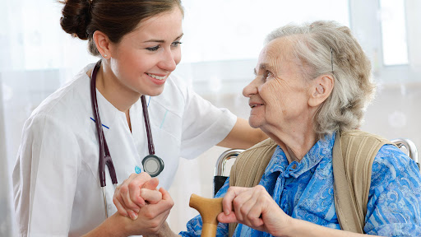
Durum Ne?
Hasta görüşmelerinin %69’unda doktorun ilk 18 saniyede hastanın sözünü kestiği
Bu görüşmelerin % 77’sinde hastanın doktora gelme nedenini henüz açıklayamamış olduğu
Doktorunun ofisinden henüz çıkmış hastaların sadece % 50’sinin hastalığı ve tedavisi ile ilgili yeterli bilgisi bulunduğu
Yaklaşık %50 hastanın kullanacağı ilaçları bilmediği
Hastaların %22-70’inin doktorlarının önerilerine uymadığı

Slide 8
Hasta-Hekim iletişim tipleri
Ataerkil model; Hekim karar verir ve hastayı zorlar
Bilgilendirici model; Hekim teknik ayrıntıları verir
Açıklayıcı model; Hekim tercih ettiği modelin yarar, tehlikesi hakkında bilgi verir ve hasta onaylar
Görüşmeci model; Hekim bilgilendirir-Danışmanlık yapar- Hekim hasta birlikte karar verir

Slide 9
Başarılı bir hasta hekim iletişimi için
Dikkatli bir dinleme
Doktorun konuşmaya geç başlaması
Açık uçlu soruların sorulması, hastanın soru sormasına olanak tanınması
Görüşmenin hasta odaklı olması
Sözsüz iletişime dikkat edilmesi

Slide 10
Başarılı bir hasta hekim iletişimi için
Hastanın anlayıp anlamadığının kontrol edilmesi
Anlamayı kolaylaştırma
Sadece fiziksel değil psikososyal sorunların da belirlenmesi
Tedavi seçeneklerinin belirlenip hastanın da planların içine katılması gerekmektedir.

Slide 13
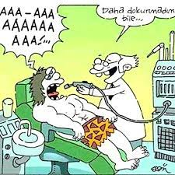
Ad telefon bilgisi
Olumlu ilk izlenim
Randevu hazırlığı
Saygılı davranma
İlgili, içten
Arkadaş canlısı
Dürüst
Uygun durumda mizah

Slide 14
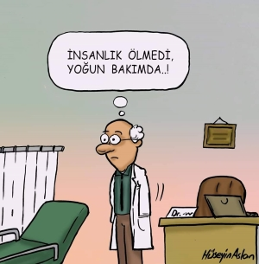
Hastaya benzersiz ihtiyaçları ve endişeleri olan bir birey olarak davranma
Soru ve endişeleri dinleme
Hastanın bir engeli veya zorluğuna duyarlı olma
Kaliteli bir tedavi için çaba
Yaptığı işe coşku
Sağladığı öğrenme fırsatı için minnet
Göz teması
Ses tonu
Profesyonel görünüm

Slide 15
Nezaket
Kişisel alana saygı
Yetenekli görünme
Güven
Randevu içeriği bilgi
Prosedür içeriği
Soru sorma fırsatı
Etkin yanıtlar

Slide 16
Ağızdaki sorunlar hakkında bilgilendirme
Anlaşılabilir bir dil
Tedavi seçenekleri
Karar alma sürecinde hastayı dsadhil etme
Tedavi masrafları
Sonraki randevu içerik bilgisi
Postoperatif süreç
Tedavi sürecinde güven verici olmak

Slide 17
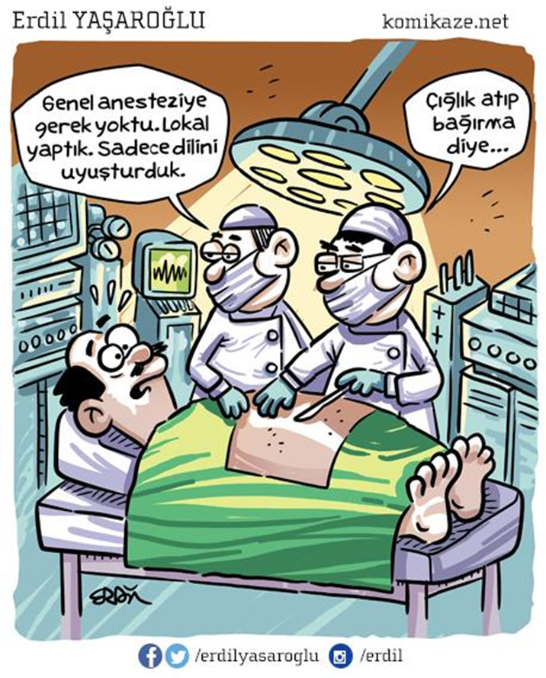
Acı varsa işaret vermesini söylemek
Olası bir acı durumunda bilgilendirmek
Rahatlatmasına yardımcı olmak
Hastanın rahatsızlığını anlamak
Tedaviyi en az ağrı ile yürütmek
Ağrı varlığında işlemi durdurmak
Hastanın ağız sağlığı hedeflerini/beklentilerini sormak
Hastayı bir kişi olarak tanımaya çalışmak
Hastanın kültürüne duyarlı olmak

Slide 18
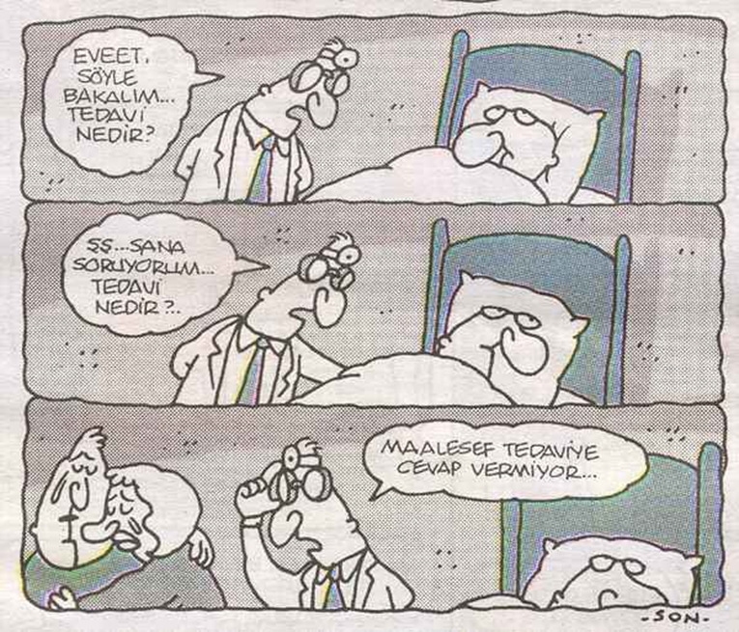
Diş tedavisi konusunda endişeli ve kaygılı mı?
İşlem sırasında konuşmak iletişimi devam ettirmek
Randevudan önce önemli bilgileri sağlamak
Tedaviden sonra hastanın nasıl olduğunu öğrenmek
Nasıl hitap edileceğini sormak

Slide 19
Hasta hekimin ne kadar bildiğini önemsemez;
kendisini ne kadar önemsediğini bilene kadar...

